Slide 1
Vantaggi e svantaggi del Mobile System
Vantaggi: | Media aritmetica
Possibilità di reperire migliaia di informazioni a velocità impressionanti | 4,7
Funzionalità integrate in un unico dispositivo (Fotocamera, lettore musicale, GPS,…); | 4,43
Possibilità di comunicare con altre persone in tempo reale, non soltanto con chiamata vocale, ma anche con video chiamate(Skype Call, Facetime...) | 4,42
Immediatezza nelle soddisfazioni dei bisogni di informazione | 4,2
Ottimizzazione del proprio tempo, se utilizzato correttamente nei "tempi morti"(ascolto di podcast, ripasso presentazioni su slide...) | 3,57
Possibilità di tenere sotto controllo i propri impegni con promemoria ed essere avvisati con suonerie; | 3,28
Secondo alcune ricerche, grazie alle sue funzionalità, il cellulare aiuta a sviluppare capacità di multitasking | 3,19
Possibilità di prendere appunti (Curiosità: è stato scritto un libro su Blackberry). | 2,86
N. risposte 83

Slide 2
Vantaggi e svantaggi del Mobile System
Svantaggi: | Media aritmetica
L'uso smodato, incontrollato e superfluo, porta lo smartphone a diventare un "ladro del tempo" | 4,37
Stimola una crescente distrazione | 3,88
Le relazioni personali sono sempre più in pericolo per l’abitudine alla virtualità | 3,67
È difficile mantenere una indipendenza personale dalla tecnologia | 3,59
Diverse funzionalità dei mobile system portano a pigrizia sia fisica che mentale a ad una diffusione di un approccio superficiale alla conoscenza | 3,51
Disincentivo ad utilizzare la memoria | 3,21
Potenzialmente provoca danni fisici (es. Tendiniti, radiazioni,…) | 3,05
Provoca limitazioni della creatività | 2,99
N. Risposte 78
 | Media aritmetica
In genere i vantaggi superano gli svantaggi | 3,47

Slide 3
Is the professor still useful in the age of internet?
 | Average
The professor is still useful in the age of internet | 4,19
The professor is still useful in the age of the internet if she or he is able: | Average
To transmit emotion, passion and interest in the subject presented | 4,62
To give a sense and meaning to the information and spread critical and selective abilities | 4,35
To foster dialogue and generate forms of personal and social interaction | 3,92
To act as a guide and mentor | 3,94

Slide 4
Is the professor still useful in the age of internet?
The professor is still useful in the age of the internet if she or he is able: | Average
To create conditions under which the student can learn to learn | 3,98
To seek to understand complexity | 3,88
To foster curiosity and the ability to ask oneself questions | 3,96
To act as a guide and mentor | 3,88
To emphasize the role of the individual in groups | 3,46
To transmit emotion, passion and interest in the subject presented | 4,54
To give value to human conversation and convey emotions | 4,27
To foster dialogue and generate forms of personal and social interaction | 4
To challenge current thinking and encourage creative thought | 4,27
To give a sense and meaning to the information and teach critical abilities | 4,38

Slide 5
Is the professor still useful in the age of internet?
Are there other reason why the professor is still useful in the age of internet? | Count | Average
Answer | 9 | 17,31%
No Answer | 43 | 82,69%

Slide 6
Is the professor still useful in the age of internet?
Demographic Details
Gender
Age
 | Count | %
Female | 32 | 65,31%
Male | 16 | 32,65%
No answer | 1 | 2,04%
Minimum | 19
Maximun | 28
Average | 20,31
Residence
 | Count | %
Verona city | 16 | 32,65%
Verona Province | 14 | 28,57%
Veneto Region | 4 | 8,16%
Other Region | 14 | 28,57%
No answer | 1 | 2,04%

Slide 7
Is the professor still useful in the age of internet?
Demographic Details
Secondary School
 | Count | %
Answer | 47 | 95,92%
No answer | 2 | 4,08%
Answers | Count | %
Liceo classico | 4 | 8,89%
Liceo scientifico | 14 | 31,11%
Liceo linguistico | 4 | 8,89%
Liceo delle scienze umane | 1 | 2,22%
Istituto Tecnico | 18 | 40%
Risposte non chiare | 4 | 8,89%
Working Student
 | Count | %
Yes | 11 | 22,45%
No | 37 | 75,51%
No answer | 1 | 2,04%

Slide 8
Hit parade aforismi
9.Il vantaggio di essere intelligenti è che si può sempre fare l’imbecille, mentre il contrario è del tutto impossibile, Woody Allen, 18
10.Il leader è colui che sa creare un mondo al quale gli altri desiderano appartenere, Franco D’Egidio, 18
11.Oggi si conosce il prezzo di tutte le cose e il valore di nessuna, Oscar Wilde, 18
(segue)

Slide 9
Hit parade aforismi
5.Ascoltare significa sentire ciò che gli altri non dicono, Peter Drucker, 19
6.Il tempo è la cosa più preziosa che l’uomo possa spendere, Teofrasto, 18
7.Un giorno senza un sorriso è un giorno perso, Charlie Chaplin, 18
8.Per essere felici bisognerebbe vivere. Ma vivere è la cosa più rara al mondo. La maggior parte della gente esiste e nulla più, Oscar Wilde, 18
(segue)

Slide 10
Hit parade aforismi
1.Ricorda che per decollare è necessario andare contro vento, Henry Ford 47
2.Follia è fare sempre le stesse cose e aspettarsi qualcosa di diverso, Albert Einstein, 25
3.La felicità più grande non sta nel non cadere mai, ma nel risollevarsi sempre dopo ogni caduta, Confucio, 24
4.Meglio aggiungere vita ai giorni che non giorni alla vita, Rita Levi Montalcini, 21

Slide 11
Mission natura Sì
Sostenibilità e qualità al giusto prezzo
Sana natura, sana alimentazione, sana economia
Alimentazione biologica nel rispetto dell’ambiente e delle persone
Unirci per offrire qualità e natura al consumatore
Stiamo lavorando per un futuro coltivabile

Slide 12
Mission Natura Sì
NutrirSi di natura
Coltivare la vita e crescere in cultura
Coltivare la vita

Slide 13
Perché è difficile parlare in aula
Affermazioni Aula CdL Economia Aziendale | V.A. | %
Questione di carattere, agitazione, ansia, insicurezza, vergogna, imbarazzo nel parlare in pubblico | 90 | 27,78%
Paura di sbagliare | 73 | 22,53%
Paura del giudizio altrui | 65 | 20,06%
Timidezza | 38 | 11,73%
Troppa gente | 37 | 11,42%
Poco esercizio a parlare in pubblico | 3 | 0,93%
Alla scuola superiore era più facile | 3 | 0,93%
Probabilmente manca qualcuno che inizi a rispondere generando un effetto a catena/nessuno rompe il ghiaccio | 2 | 0,62%
Per disattenzione | 2 | 0,62%
Varie | 11 | 3,40%
Totale | 324 | 100%

Slide 14
Perché è difficile parlare in aula
Affermazioni Aula Lingue | V.A. | %
Questione di carattere, agitazione, ansia, insicurezza, vergogna, imbarazzo nel parlare in pubblico | 59 | 23,32%
Paura di sbagliare | 52 | 20,55%
Paura del giudizio altrui | 50 | 19,76%
Timidezza | 27 | 10,67%
Troppi studenti e sconosciuti | 18 | 7,11%
Difficoltà nel capire una nuova materia mai fatta; Non si sa rispondere perché la materia è nuova e si hanno poche conoscenze | 17 | 6,72%
Le lezioni/domande non sono sufficientemente stimolanti | 7 | 2,77%
Sono straniero/a, non riesco ad esprimermi bene | 5 | 1,98%
«Sin dalle elementari è stato elogiato l'alunno più tranquillo in classe, che non parla mai», conseguente difficoltà ad adattarsi ai metodi universitari dove la discussione è più presente | 4 | 1,58%
Mancanza di voglia/stanchezza da lezioni precedenti | 2 | 0,79%
Varie | 12 | 4,74%
Totale | 253 | 100%

Slide 15
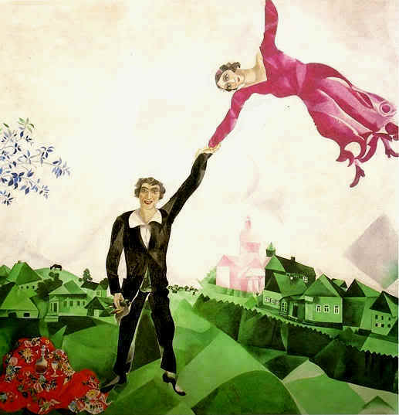
Promenade – Marc Chagall

Slide 16
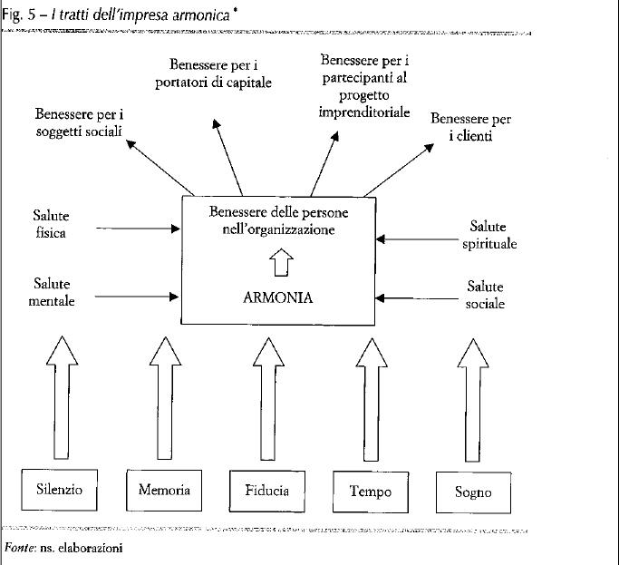

Slide 17
Schema di analisi dell’impresa “adottata”
Ragione sociale
Storia
Tipo di attività e marchi posseduti
Visione
Missione
Strategia competitiva
Particolarità

